Slide 1
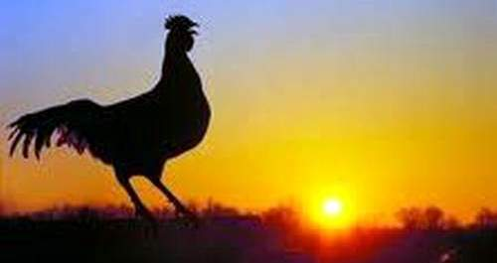
A L’Aube
N°4

Slide 2


Slide 3


Slide 4



Slide 5


Slide 6
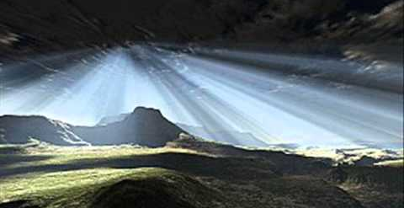

Slide 7


Slide 8
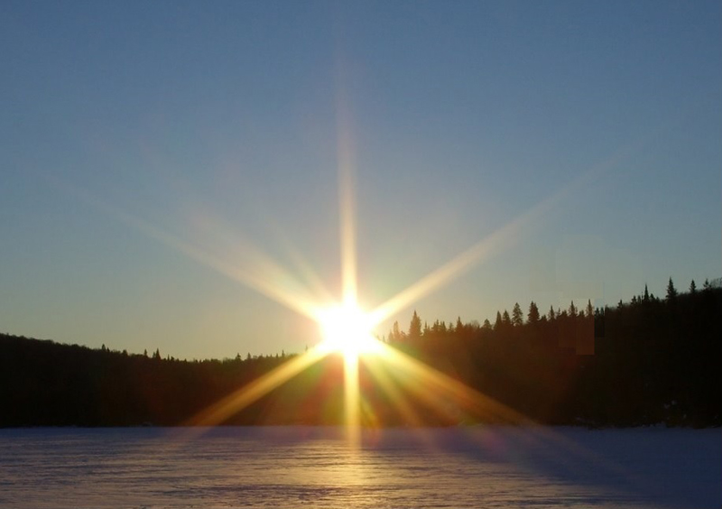

Slide 9


Slide 10
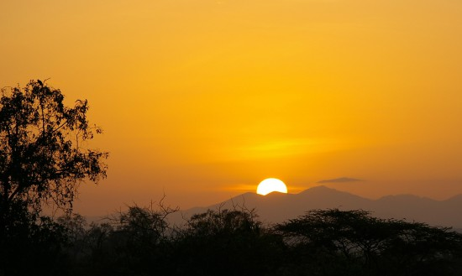

Slide 11


Slide 12
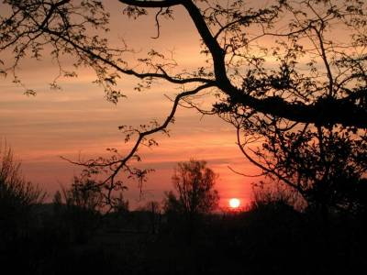

Slide 13



Slide 14

C’était
A L’Aube

